Slide 1
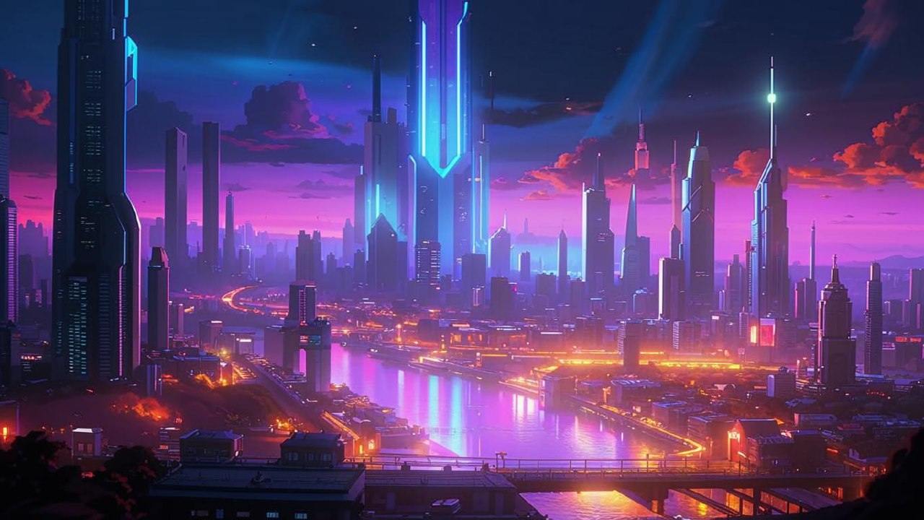
Компьютерная графика
Введение

Slide 2
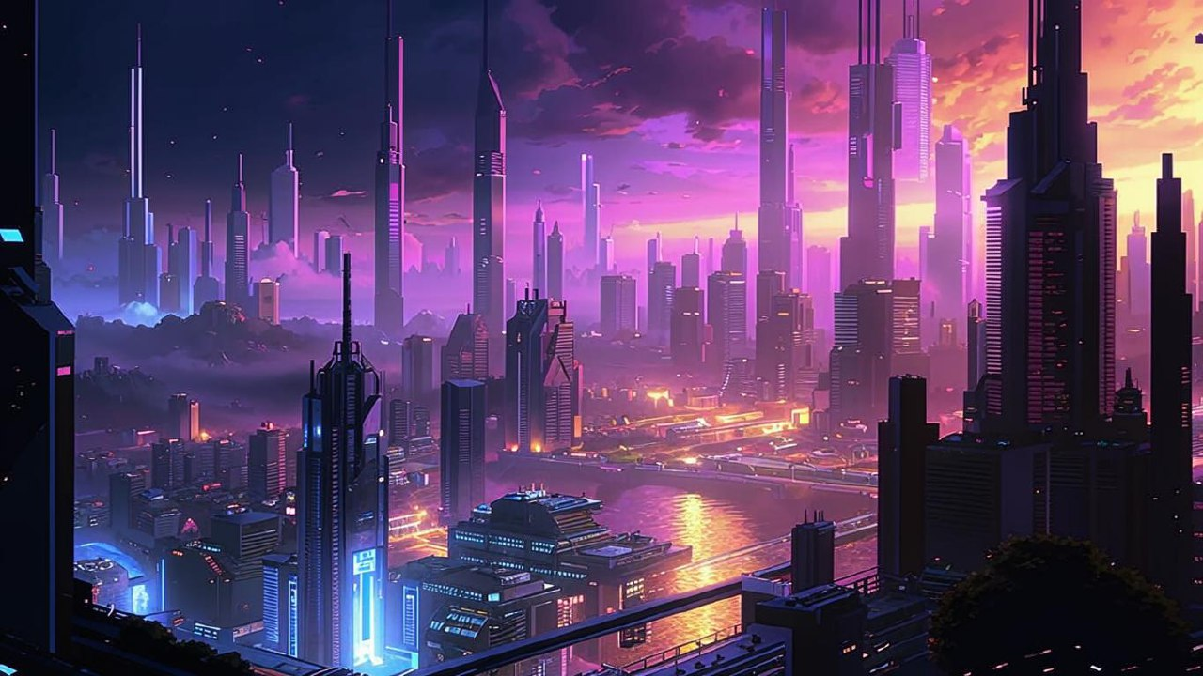
Компьютерная графика
Введение

Slide 3
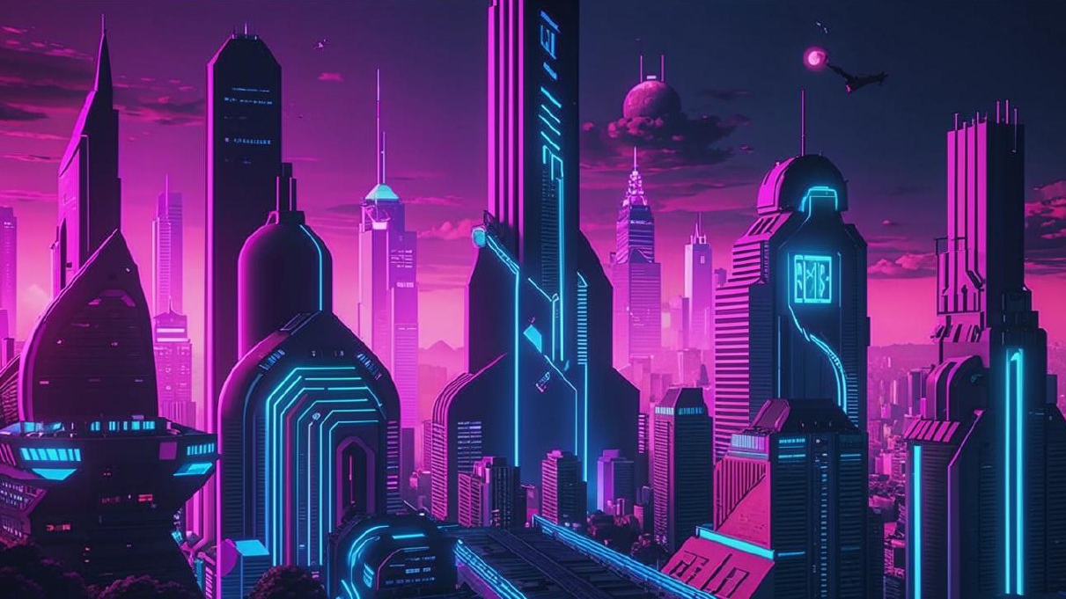
Компьютерная графика
Введение

Slide 4
Компьютерная графика
Это область деятельности, в которой компьютеры используются как для синтеза изображений, так и для обработки визуальной информации, полученной из реального мира
Результат этой деятельности также называется компьютерной графикой
Notes:
Компьютерная графика — это область информатики, занимающаяся созданием, обработкой и отображением изображений с помощью компьютеров. Она охватывает как двумерную (2D), так и трёхмерную (3D) графику и используется в различных сферах, включая дизайн, анимацию, кино, видеоигры, архитектурную визуализацию, медицинскую визуализацию и научные симуляции.

Slide 5
О чем этот курс?
Вы узнаете как компьютер работает с изображениями
Изучите базовые алгоритмы визуализации
Научитесь программировать 2D и 3D приложения
Возможно, напишете несколько компьютерных игр
Сможете применить эти навыки в учебе и работе
Notes:
В этом курсе мы разберёмся, как компьютеры работают с изображениями, изучим основные алгоритмы рендеринга и научимся программировать двухмерную и трёхмерную графику.
Вы узнаете, как создаются виртуальные миры в играх, как работают эффекты освещения и текстурирования, а также как визуализировать трехмерные сцены.
Мы будем не только изучать теорию, но и применять её на практике, разрабатывая собственные графические приложения.
Этот курс поможет вам освоить современные технологии компьютерной графики, а также даст вам неплохой старт, если вы решите применять её в своих проектах.

Slide 6
Области применения компьютерной графики

Slide 7
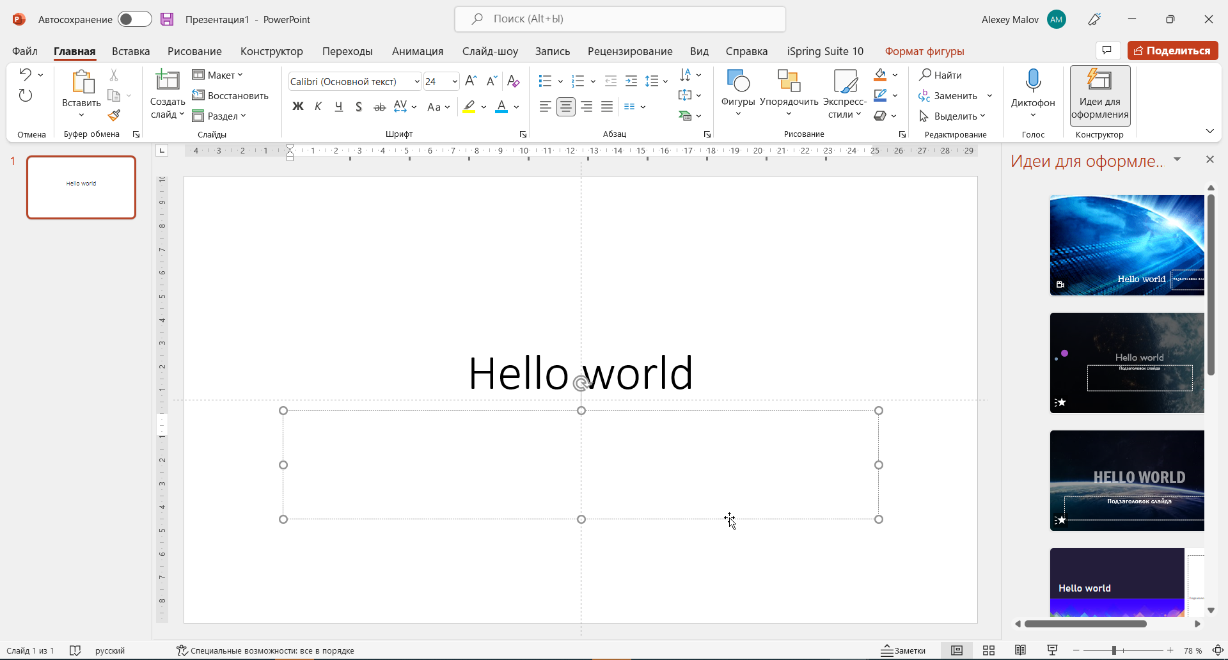
Графический интерфейс пользователя
Notes:
Компьютерная графика играет важную роль в создании графического интерфейса пользователя (GUI). Она используется для визуализации элементов интерфейса, таких как окна, кнопки, иконки и меню. Благодаря компьютерной графике интерфейсы становятся более интуитивно понятными и привлекательными для пользователей. Визуальные эффекты, анимации и переходы помогают улучшить пользовательский опыт, делая взаимодействие с программами более плавным и приятным.

Slide 8
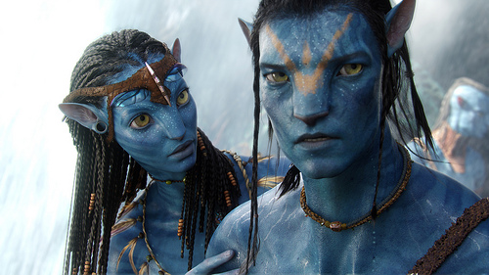
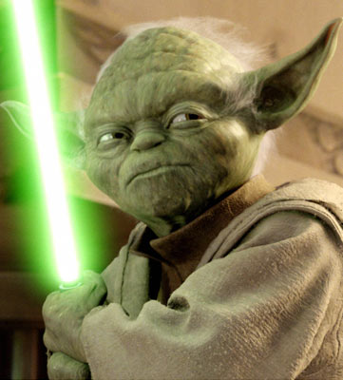
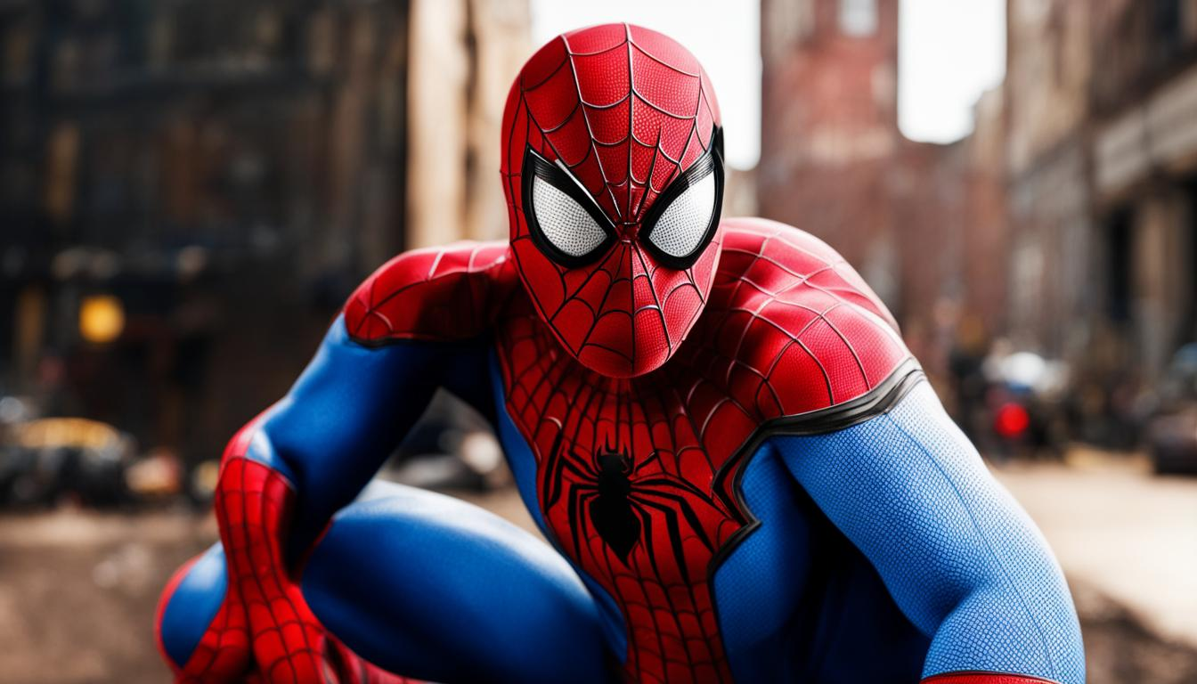
Спецэффекты, цифровая кинематография
Notes:
Компьютерная графика (CGI) играет ключевую роль в создании современных фильмов, позволяя режиссерам и художникам воплощать самые смелые идеи.
Основные области применения:
Визуальные эффекты (VFX) – создание фантастических миров, эпичных сцен разрушений, реалистичных природных явлений (огонь, вода, дым).
Анимация персонажей – моделирование и анимация цифровых героев, включая реалистичную мимику и движения
Захват движения (Motion Capture) – технология, позволяющая переносить движения актёров на цифровых
Создание виртуальных декораций – расширение съемочных площадок за счет компьютерных пейзажей, что особенно полезно в исторических и фантастических фильмах.
Глубокая постобработка – цветокоррекция, наложение эффектов, улучшение качества изображения.
Компьютерная графика позволяет значительно сократить затраты на декорации, каскадёрские трюки и спецэффекты, а также дает возможность создавать сцены, которые невозможно снять в реальности. Благодаря развитию технологий, CGI становится всё более реалистичной и незаметной для зрителя, делая кино более зрелищным и погружающим.

Slide 9
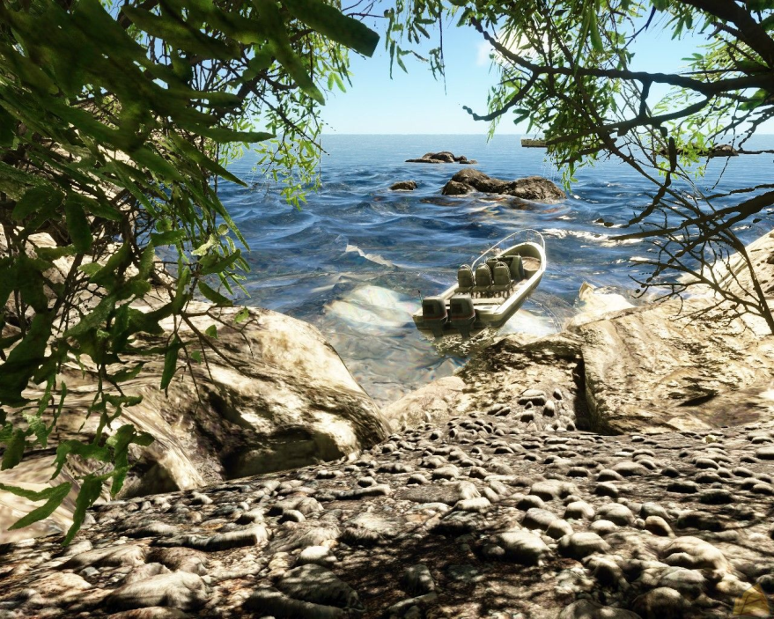
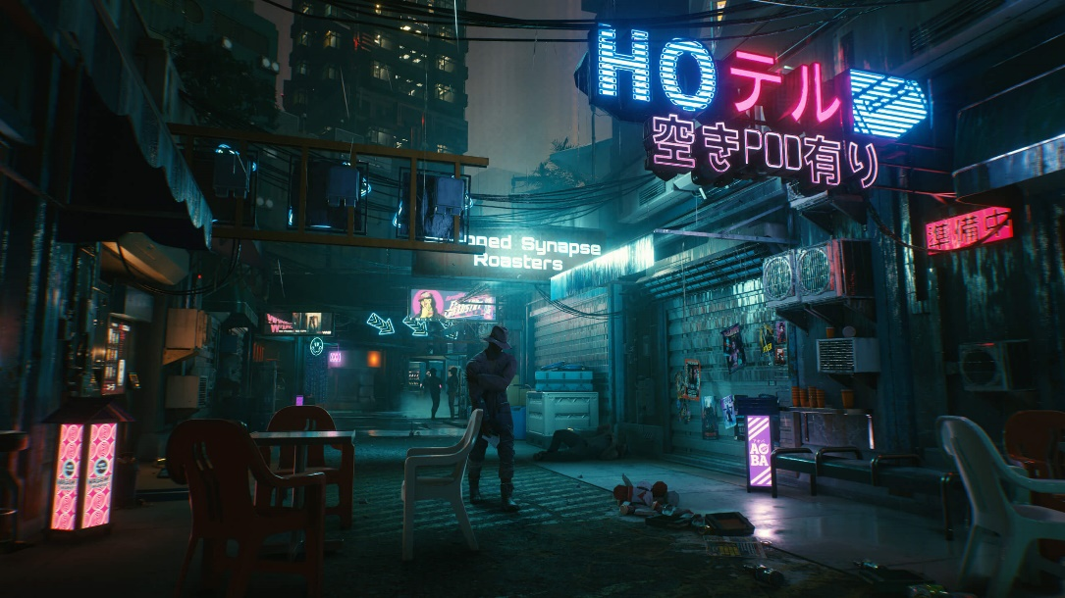
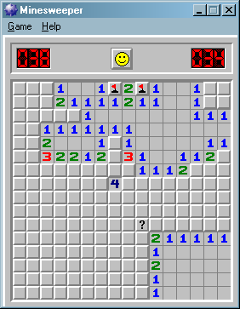
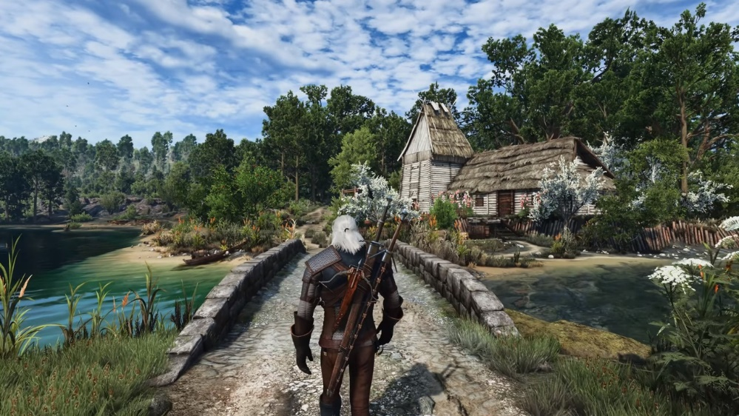
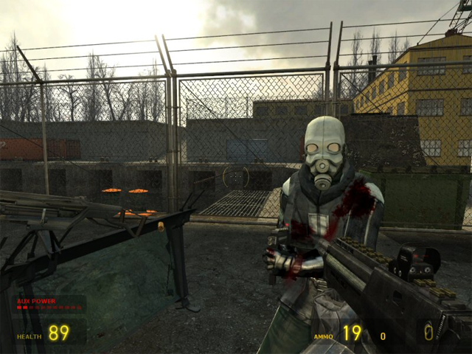
Компьютерные игры
Notes:
Компьютерная графика играет ключевую роль в создании современных компьютерных игр. Она используется для разработки реалистичных и фантастических миров, персонажей и объектов, которые делают игровой процесс более захватывающим и визуально привлекательным. Благодаря компьютерной графике, разработчики могут создавать сложные анимации, спецэффекты и детализированные текстуры, которые погружают игроков в виртуальные вселенные.

Slide 10
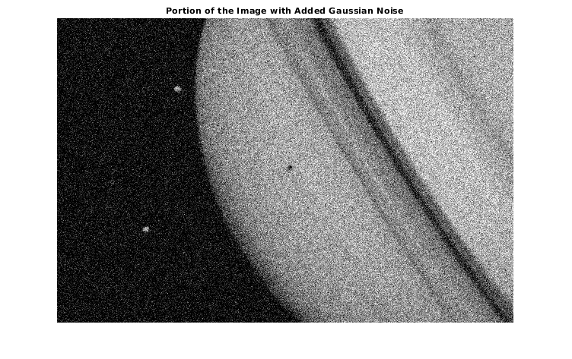
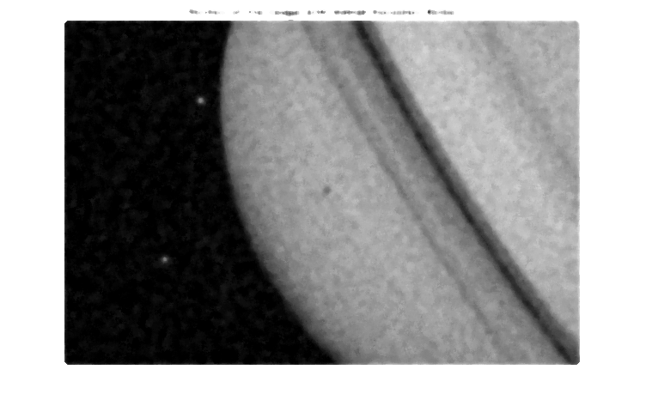
Цифровая фотография и цифровая обработка изображений
Улучшение качества изображений
Устранение шумов и артефактов
Повышение резкости и детализации
Улучшение цветопередачи и коррекция баланса белого
Восстановление старых или поврежденных фотографий
Ретушь и художественная обработка
Удаление дефектов и нежелательных объектов
Улучшение текстуры кожи в портретной фотографии
Применение художественных фильтров и стилизация изображений
Генерация HDR-изображений для высокой детализации
Notes:
Компьютерная графика позволяет значительно улучшать цифровые фотографии. С помощью алгоритмов обработки изображений можно устранить шумы, повысить резкость и восстановить поврежденные снимки. Ретушь помогает сделать изображения более привлекательными, а художественная обработка позволяет придать фотографиям уникальный стиль. Также популярны HDR-технологии, позволяющие добиться лучшей детализации в сложных условиях освещения.

Slide 11
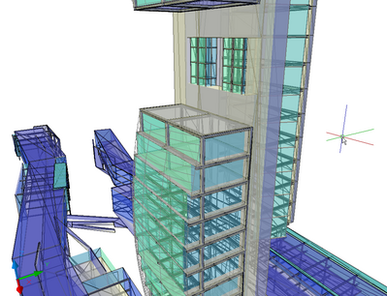
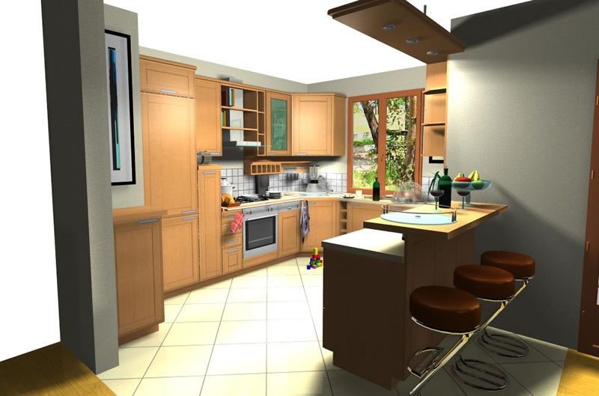
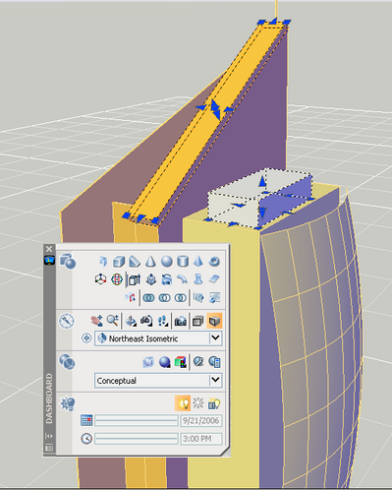
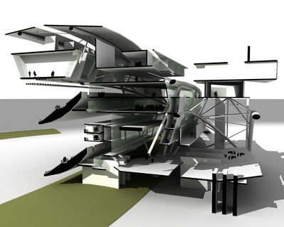
CAD (Computer-aided Design)
Notes:
Системы автоматизированного проектирования (CAD – Computer-Aided Design) широко используют компьютерную графику для создания, редактирования и анализа сложных инженерных объектов.
Основные области применения:
Машиностроение и промышленный дизайн – разработка деталей, механизмов, автомобилей, самолетов с высокой точностью и возможностью виртуального тестирования.
Архитектура и строительство – проектирование зданий, интерьеров, инфраструктуры с фотореалистичными визуализациями.
Микроэлектроника – моделирование интегральных схем и печатных плат перед их производством.
Медицина – создание 3D-моделей органов и протезов для хирургического планирования и производства имплантов.
Анимация и симуляции – моделирование физических процессов (аэродинамика, прочность конструкций) для анализа поведения объектов в реальных условиях.
Роль компьютерной графики в CAD:
Трехмерное моделирование – позволяет визуально оценить конструкцию, проверить её на ошибки и оптимизировать.
Реалистичная визуализация – использование фотореалистичных рендеров помогает оценить внешний вид объекта.
Интерактивные инструменты – позволяют пользователям вращать, масштабировать, изменять модели в реальном времени.
Автоматизированные расчеты – анализ нагрузок, деформаций, прочности материалов с высокой точностью.
Компьютерная графика в CAD-системах значительно ускоряет процесс проектирования, снижает затраты на производство прототипов и повышает точность создаваемых моделей.

Slide 12
Двухмерная компьютерная графика

Slide 13
Двухмерная компьютерная графика
Область компьютерной графики, которая работает с растровыми и векторными двухмерными изображениями
Применение
UI
Иллюстрации, логотипы, веб-дизайн
Компьютерная графика и анимация
Картография
Обработка фотографий
Виды:
Растровая
Векторная
Notes:
Двухмерная (2D) компьютерная графика — это область компьютерной графики, работающая с изображениями, представленными в двух измерениях (ширина и высота).
Применение:Интерфейсы программ и операционных систем.
Иллюстрации, логотипы, дизайн веб-сайтов.
Игровая графика (спрайты, фоны, анимация).
Картографические приложения.
Обработка фотографий.

Slide 14
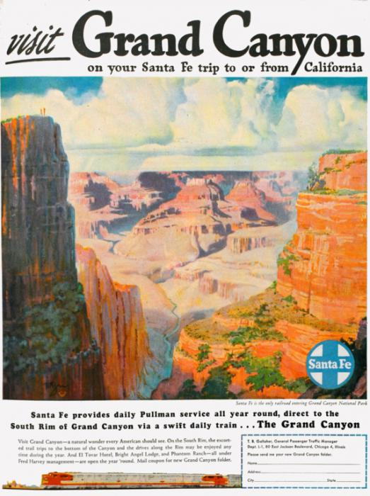
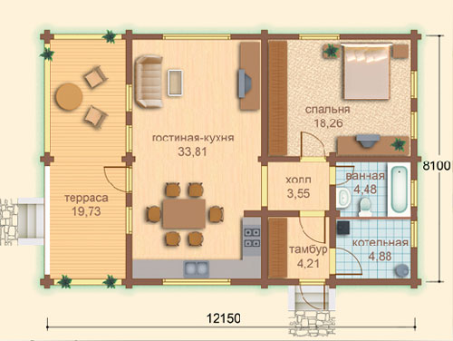
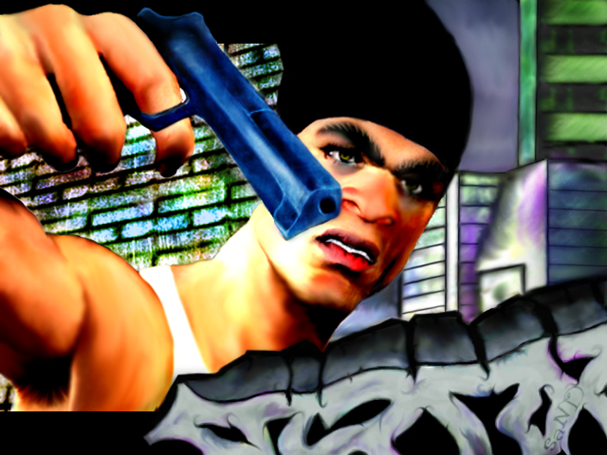

Slide 15
Программы для создания и обработки 2D-изображений и анимации
Растровая графика
Adobe Photoshop
Gimp
Krita
Paint.NET
Векторная графика
CorelDRAW
Adobe Illustrator
Inkscape

Slide 16
Растровая графика

Slide 17
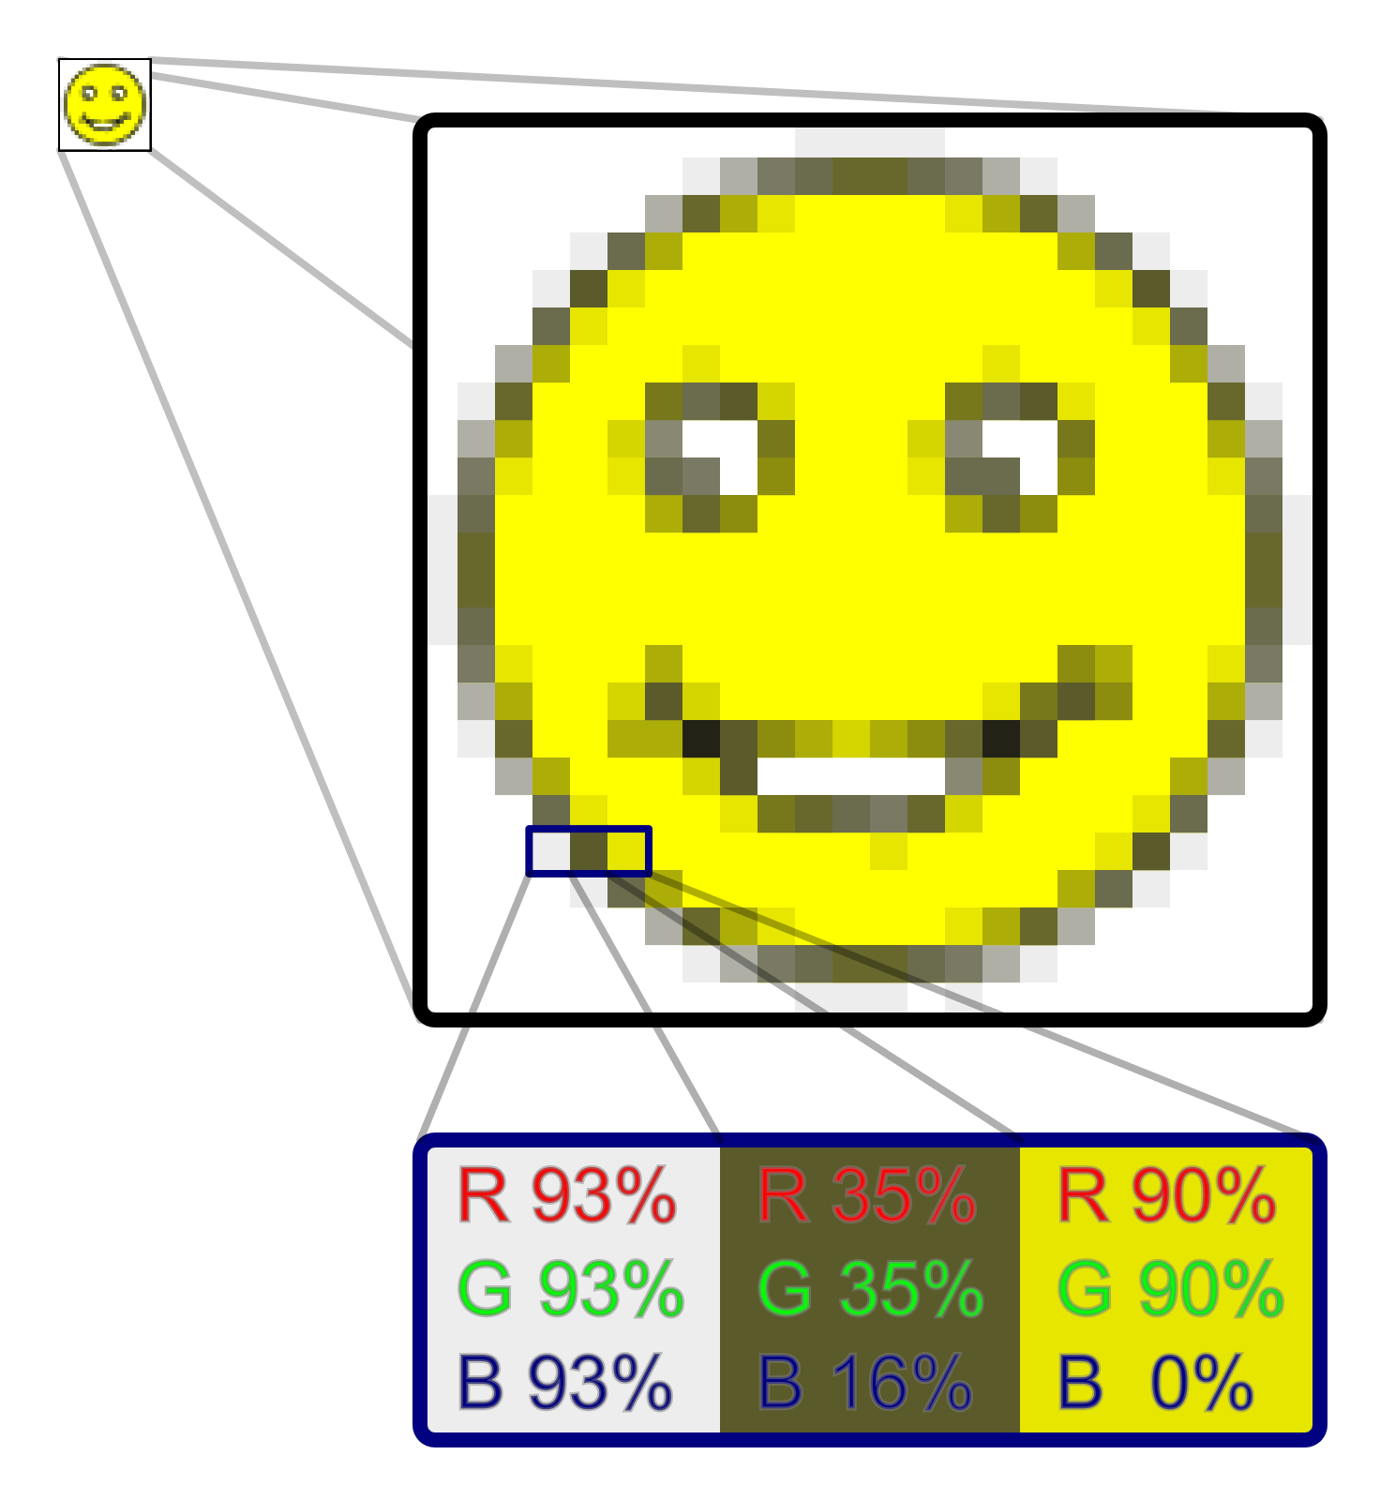
Растровая графика
Представляет изображение в виде прямоугольной сетки пикселей
Пиксель - неделимый объект прямоугольной (квадратной) формы, обладающий определенным цветом и прозрачностью
Notes:
Растровая графика — это способ представления изображения в виде сетки пикселей (маленьких цветных точек), где каждый пиксель имеет свой цвет.
Особенности растровой графики:
Формируется из пикселей, которые располагаются в виде сетки (матрицы).
Разрешение изображения определяется количеством пикселей по ширине и высоте (например, 1920×1080).
Зависимость от масштаба: при увеличении изображение теряет качество (становится «размытым» или «пиксельным»).

Slide 18
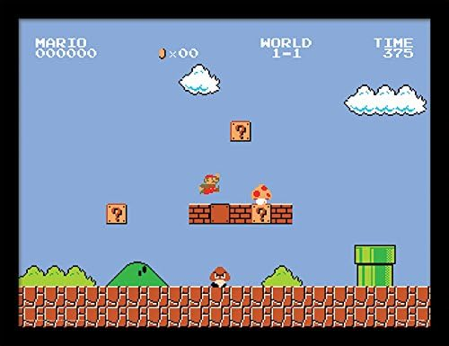

Свойства растровой графики
Разрешение – количество пикселей по горизонтали и вертикали
Глубина цвета – количество бит, используемых на кодирование цвета пикселя

Slide 19
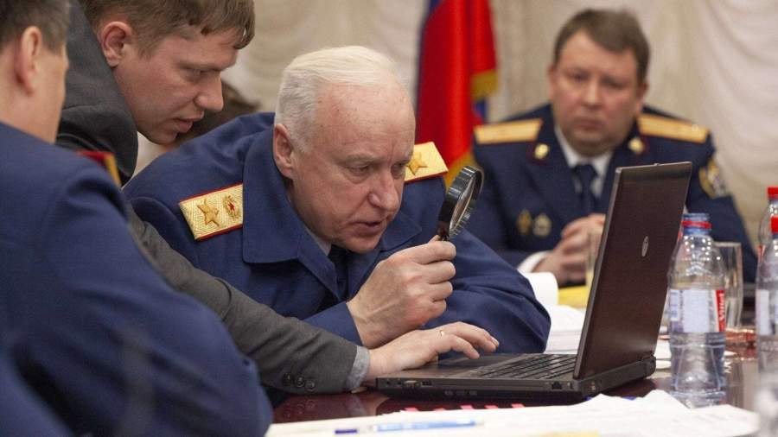
Достоинства и недостатки
Достоинства
Недостатки
Поддержка сложных цветовых переходов и текстур
Реалистичное отображение фотографий и сложных изображений
Широкая совместимость со всеми устройствами
Потеря качества при увеличении
Большой объём файлов при высоком разрешении
Сложность редактирования без потери качества.

Slide 20
Форматы растровых графических файлов
PNG (Portable Network Graphics)
Сжатие без потерь качества
Indexed colors: 1, 2, 4, 8 бит на пиксель + палитра
Grayscale: 1, 2, 4, 8 бит на пиксель
True Color (with/ without alpha): 8/16 бит на канал
JPEG
Сжатие с потерями качества
Не поддерживается прозрачность
WEBP
Сжатие с потерями/без потерь качества
Поддержка прозрачности
GIF
Палитра до 256 цветов
Поддержка анимации

Slide 21
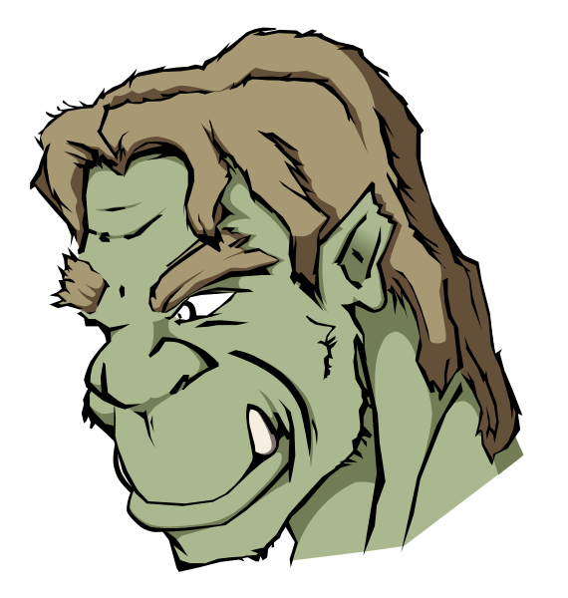
Векторная графика

Slide 22
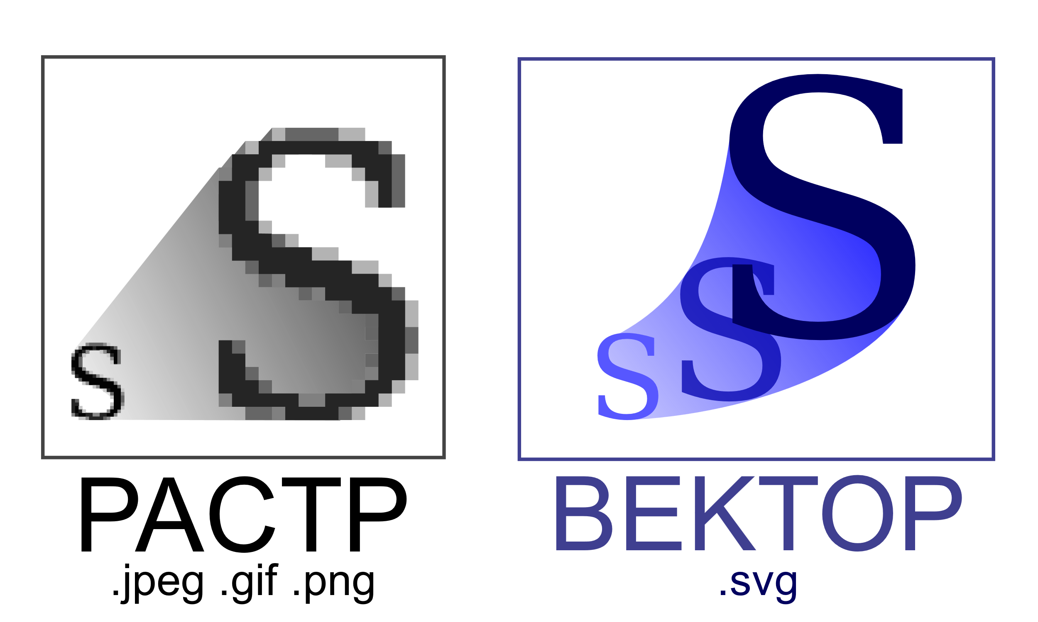
Векторная графика
Способ представления изображений с помощью математических формул, описывающих отрезки прямых и кривых линий, многоугольники и другие объекты

Slide 23
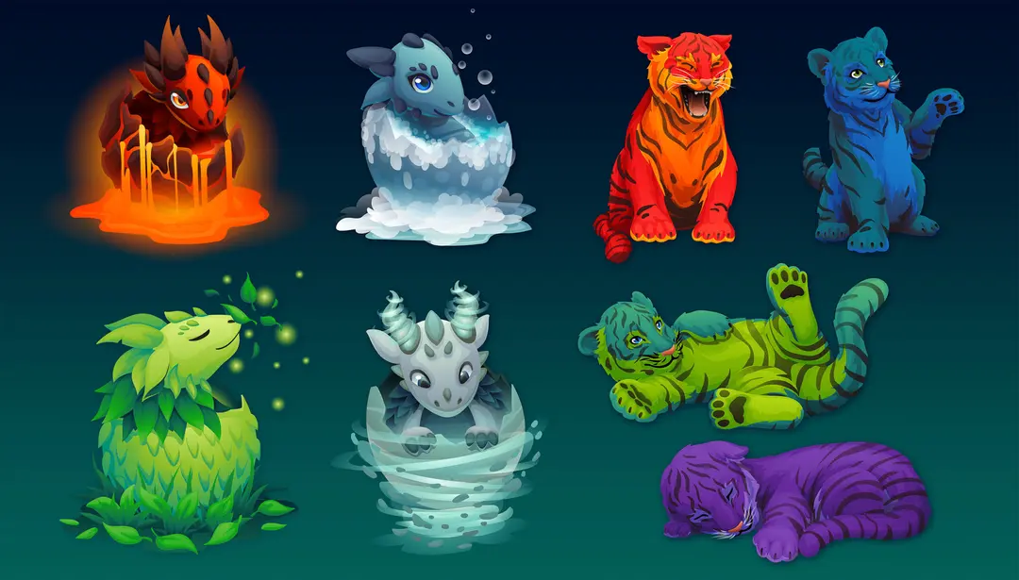
Особенности векторной графики
Описывает не отдельные пиксели изображения, а геометрические примитивы
Свойства примитивов:
Координаты ключевых точек
Геометрические трансформации
Цвет обводки и заливки
Толщина контура
Градиент

Slide 24
Достоинства
Для описания геометрических объектов требуется меньше данных
Векторные изображения зачастую имеют меньший размер, нежели растровые
Векторные изображения можно поворачивать, масштабировать и деформировать без потерь
Легко анимировать, изменяя параметры векторных объектов
Notes:
Векторные файлы обычно компактны, поскольку они хранятся в виде инструкций для построения изображения, а не в виде пикселей. Это делает их удобными для хранения и передачи по сети.
Векторные изображения могут быть масштабированы без потери качества. Поскольку они основаны на математических уравнениях, изменение размера не влияет на четкость изображения. Это особенно полезно для печати высококачественных изображений.
Векторные объекты могут быть легко изменены и отредактированы. Вы можете легко изменять цвет, форму, размер и другие характеристики объектов без потери качества.
Векторная графика может использоваться для создания анимаций. Путем изменения параметров векторных объектов с течением времени можно создавать плавные и динамичные анимации.

Slide 25
Недостатки
Не всякое изображение можно адекватно представить в виде набора примитивов, в частности – фотореалистичные изображения
Трудоёмкость обработки зависит от количества векторных примитивов
Notes:
Векторная графика не всегда подходит для создания фотореалистичных изображений с большим количеством деталей, текстур и теней. Растровая графика, как правило, более подходит для таких задач.
Векторная графика не всегда хорошо справляется с имитацией естественных красок, таких как акварель, масло и другие, которые могут лучше выражаться с использованием растровых методов.
Векторные файлы могут стать относительно большими, особенно при сложных изображениях с большим количеством векторных объектов и сложных путей.

Slide 26
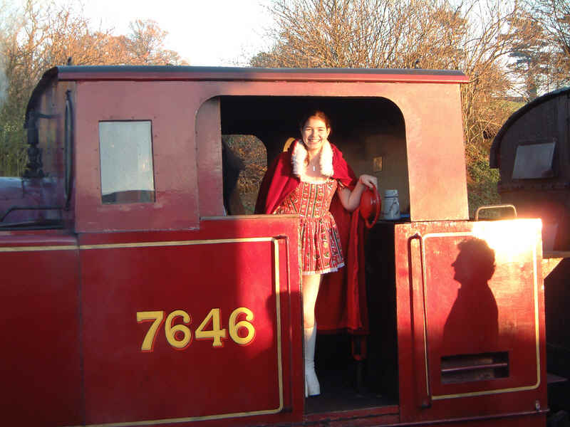
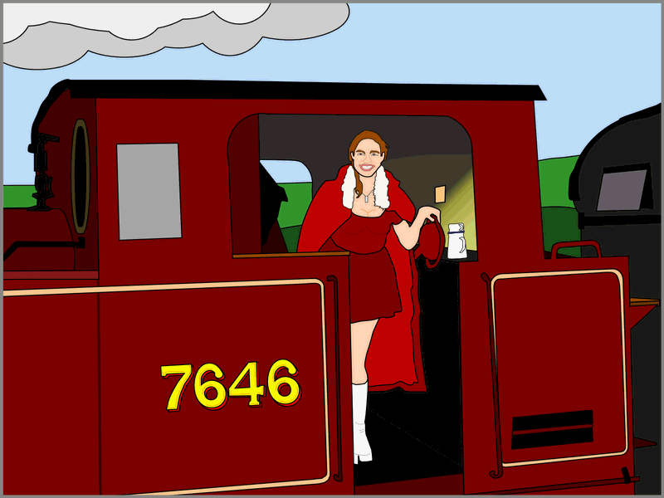

Slide 27
Форматы файлов векторных изображений
SVG (Scalable Vector Graphics)
EPS (Encapsulated PostScript)
AI (Adobe Illustrator Artwork)
Notes:
SVG (от англ. Scalable Vector Graphics — масштабируемая векторная графика) — язык разметки масштабируемой векторной графики, созданный Консорциумом Всемирной паутины (W3C) и входящий в подмножество расширяемого языка разметки XML, предназначен для описания двумерной векторной и смешанной векторно/растровой графики в формате XML.
Encapsulated PostScript (EPS) — формат файлов, базирующийся на подмножестве языка PostScript и предназначенный для обмена графическими данными между различными приложениями. Формат EPS был создан компанией Adobe и послужил базой для создания ранних версий формата Adobe Illustrator.
Adobe Illustrator Artwork (AI) — векторный формат хранения графической информации, является проприетарным. Разработан компанией Adobe Systems для представления одностраничных векторных изображений в формате EPS или PDF. При сохранении в программе Adobe Illustrator файлу присваивается расширение .ai.

Slide 28
Трехмерная графика

Slide 29
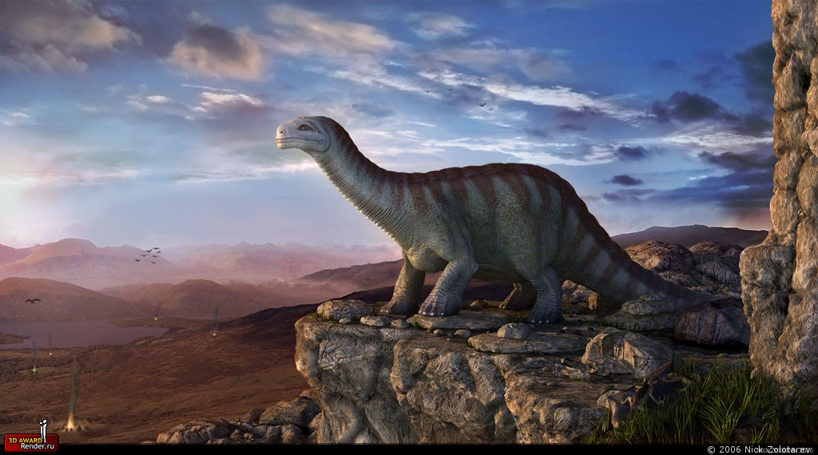
Трехмерная графика
Статические и динамические компьютерные изображения, создаваемые при помощи компьютера, которые передают эффект трехмерности изображаемых объектов
Процесс создания таких изображений
Область изучения методик создания трехмерных изображений и связанные с ними технологии

Slide 30
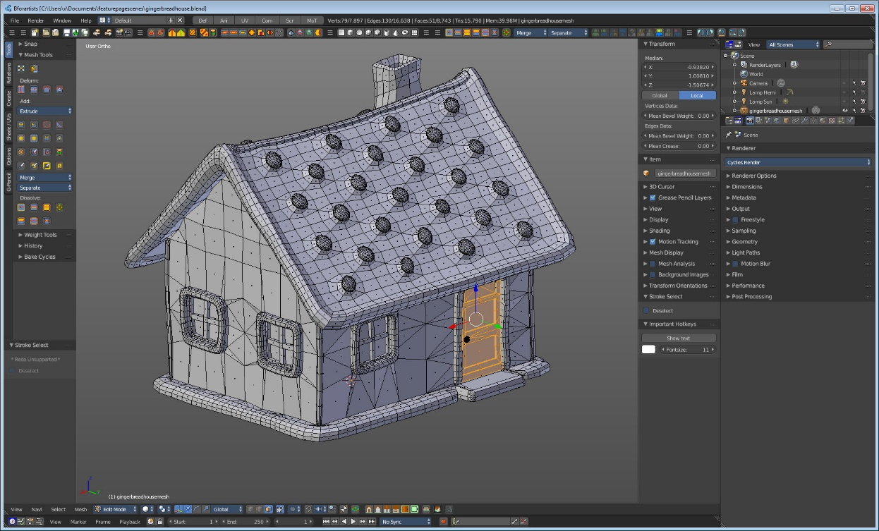
Этапы создания 3D изображения
Моделирование: создание трёхмерных объектов с помощью полигонов, кривых и других геометрических примитивов
Текстурирование: нанесение изображений (текстур) на поверхность объектов для придания им реалистичного вида
Освещение: моделирование света и теней для создания глубины и реализма
Анимация: движение и трансформация 3D-объектов
Рендеринг: преобразование 3D-сцены в 2D-изображение.

Slide 31
Преимущества и недостатки
Преимущества
Недостатки
Реалистичность и детализированность изображений
Возможность создания сложных сцен и эффектов
Возможность просмотра объекта с разных точек зрения
Высокие требования к вычислительным ресурсам
Сложность создания и редактирования
Длительное время рендеринга сложных сцен.

Slide 32
Программы для создания и обработки 3D-графики
Autodesk 3ds Max
Autodesk Maya
Lightwave 3d
Poser
Pov-Ray
Blender
Bryce
https://en.wikipedia.org/wiki/List_of_3D_computer_graphics_software

Slide 33
Отличия от двухмерной графики
Трёхмерные геометрические данные хранятся в памяти для последующего формирования 2D-изображений
Этот процесс может быть как длительным, так и происходить в реальном времени
Современные графические программы совмещают 2D и 3D технологии:
2D-приложения используют элементы 3D для освещения
3D-программы применяют 2D-технологии для постобработки.

Slide 34
Цвет

Slide 35
Природа цвета
Свет взаимодействует с телами, на которые попадает
Часть световой энергии поглощается
Часть – рассеивается
Часть – отражается
Мы видим не сами тела, а свет, от них отраженный.

Slide 36
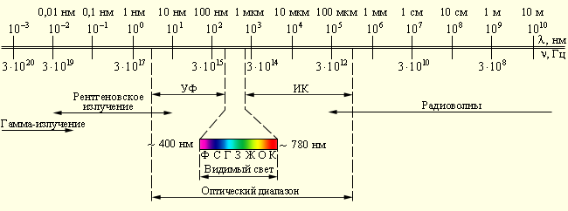
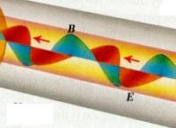
Видимый свет – всего лишь часть спектра Э/М волн
Notes:
Видимый свет — это часть спектра электромагнитных волн, которую человеческий глаз способен воспринимать.
Он занимает диапазон длин волн от примерно 380 до 740 нанометров. Видимый свет является лишь небольшой частью всего электромагнитного спектра, который включает также радиоволны, микроволны, инфракрасное излучение, ультрафиолетовое излучение, рентгеновские лучи и гамма-лучи1

Slide 37
Белый свет является смесью волн всех частот видимого диапазона
Различные вещества поглощают, отражают и рассеивают э/м волны различной частоты по разному
Это приводит к тому, что до человеческого глаза доходит лишь часть светового спектра
Благодаря этому объекты кажутся нам окрашенными в различные цвета

Slide 38
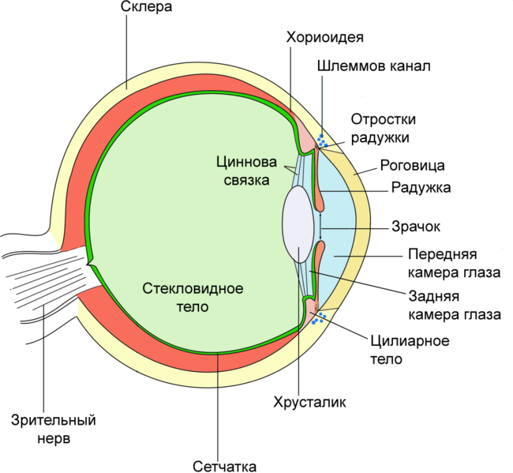
Строение человеческого глаза
Notes:
Человеческий глаз состоит из нескольких основных частей, каждая из которых выполняет свою функцию:
Роговица - прозрачная передняя часть глаза, которая пропускает свет и защищает глаз от внешних повреждений.
Хрусталик - прозрачная структура, расположенная за роговицей, которая фокусирует свет на сетчатке.
Сетчатка - внутренняя оболочка глаза, содержащая светочувствительные клетки (палочки и колбочки), которые преобразуют свет в нервные импульсы.
Зрачок - отверстие в центре радужки, через которое свет попадает в глаз.
Радужка - цветная часть глаза, регулирующая количество света, попадающего через зрачок.
Склера - белая внешняя оболочка глаза, обеспечивающая его форму и защиту.
Зрительный нерв - передает нервные импульсы от сетчатки к мозгу, где они интерпретируются как визуальные образы1.

Slide 39
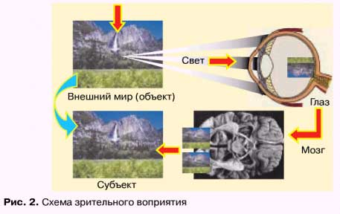
Работа зрительной системы человека
Notes:
Система зрительного восприятия человека работает следующим образом:
Когда световые волны попадают в глаз, они проходят через роговицу и хрусталик, которые фокусируют свет на сетчатке. Сетчатка содержит светочувствительные клетки, называемые палочками и колбочками. Палочки отвечают за восприятие яркости и работают при низком уровне освещенности, тогда как колбочки реагируют на световые волны различной частоты и обеспечивают цветовое зрение.
Эти клетки преобразуют свет в электрические сигналы, которые передаются по зрительным нервам к мозгу. Мозг интерпретирует эти сигналы и формирует стереоизображение, которое дает информацию о расстоянии до объектов. Таким образом, зрительная система человека позволяет воспринимать окружающий мир в трех измерениях и различать цвета.

Slide 40
Человеческое зрение
Попадая в глаз человека световые волны проецируются на поверхности сетчатки
Рецепторы сетчатки, отвечающие за восприятие яркости цвета, называются палочками
Элементы, называемые колбочками, по разному реагируют на световые волны различной частоты, что и вызывает восприятие цвета
Мозг интерпретирует электрические сигналы от зрительных нервов с обоих глаз и формирует стереоизображение, дающее информацию о расстоянии до объектов
Notes:
Свет входит в глаз через прозрачную часть передней поверхности глаза, называемую роговицей. Роговица фокусирует свет на задней поверхности глаза.
Сетчатка, находящаяся на задней стенке глаза, является тонким слоем, содержащим миллионы светочувствительных клеток, называемых фоторецепторами. Есть два типа фоторецепторов: палочки, отвечающие за зрение в темноте, и конусы, обеспечивающие цветное зрение в светлых условиях.
Когда свет попадает на фоторецепторы, он инициирует химические реакции, преобразующие световую энергию в электрические сигналы.
Электрические сигналы затем передаются через зрительный нерв, который отправляет их в мозг.
Мозг принимает электрические сигналы от зрительного нерва и обрабатывает их в зрительном коре, создавая окончательное восприятие изображения.
Каждый глаз формирует свое собственное изображение, и затем мозг комбинирует эти два изображения в одно, что обеспечивает стереозрение и глубину восприятия.

Slide 41
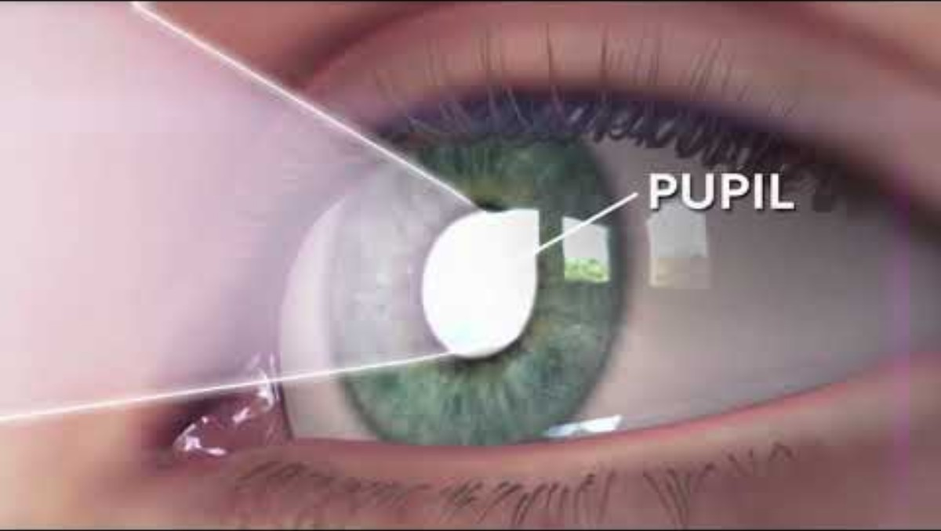

Как работает глаз человека
https://youtu.be/FlCG2Z9bnTM

Slide 42
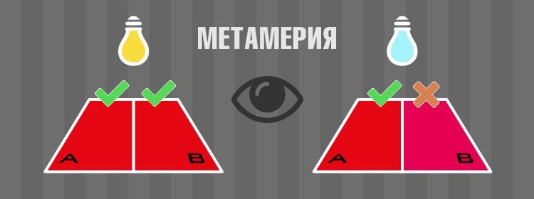
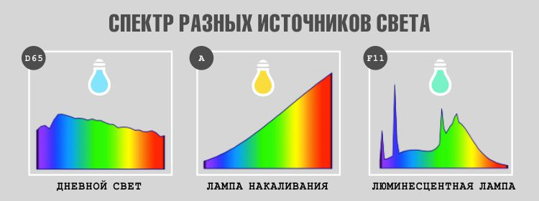
Цвет
Цвет – это субъективное восприятие зрительной системой человека электромагнитных волн видимого диапазона
Метамерия – свойство зрения вызывать одинаковые световые ощущения на свет разного спектрального состава
Цвета, одинаково окрашенные под одним источником света, могут различаться под другим источником света

Slide 43
Дальтонизм
Нарушение цветового восприятия, связанное с дефектами колбочек сетчатки
Причина: мутации в генах, отвечающих за восприятие красного и зеленого цветов (X-хромосома)
Чаще всего страдают мужчины. Передаётся от матери к сыну.
Типы дальтонизма:
Протанопия – отсутствие красных колбочек.
Дейтеранопия – отсутствие зеленых колбочек.
Тританопия – отсутствие синих колбочек (редкость).
Аномальная трихромазия – ослабленное восприятие одного из цветов.
Монохромазия – полное отсутствие цветового зрения (крайне редкий случай)
Дальтоники могут использовать специальные фильтры, программы и адаптированные цветовые схемы
Notes:
Дальтонизм — это не болезнь, а особенность восприятия цветов, связанная с недостатком или отсутствием одного из типов колбочек в сетчатке глаза. Чаще всего он передается по наследству, так как гены, отвечающие за восприятие красного и зеленого, расположены в X-хромосоме.
Существует несколько типов дальтонизма: при протанопии человек не различает красные оттенки, при дейтеранопии — зеленые, а при тританопии — синие. В редких случаях встречается монохромазия, когда человек видит только оттенки серого.
Хотя дальтонизм создает определенные трудности, люди с таким зрением могут адаптироваться с помощью фильтров, программного обеспечения и специальных цветовых схем, используемых в интерфейсах.

Slide 44
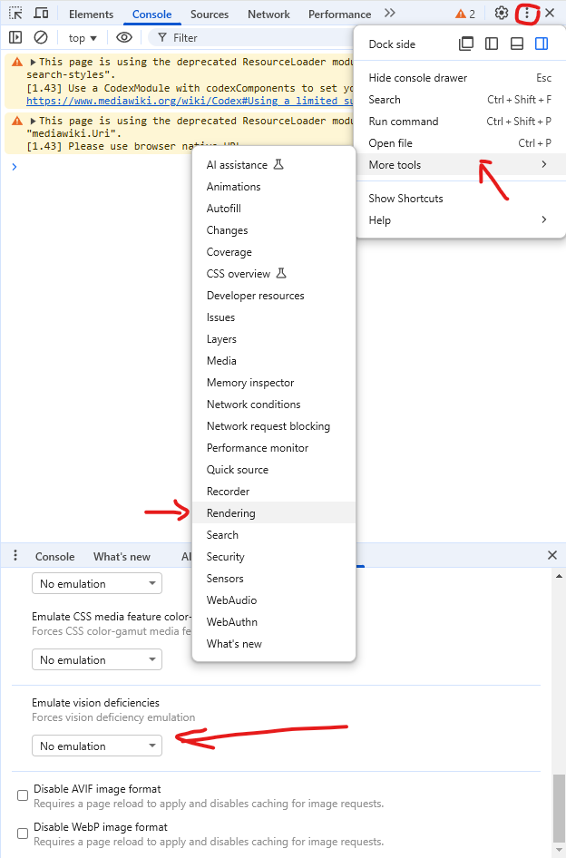
Эмуляции нарушений зрения в Google Chrome

Slide 45
Цвет в компьютерной графике
Установлено, что колбочки человека наиболее чувствительны к трем основным цветам видимого диапазона:
Красному
Зеленому
Синему
Эти 3 базовых цвета образуют трехмерное цветовое пространство RGB
Цвет кодируется тройкой чисел, задающих интенсивность источника красного, синего и зелёного цвета
Notes:
Многие устройства отображения, такие как мониторы и дисплеи, работают с цветом в формате RGB. Это связано с тем, что чувствительность человеческого зрения к красному, зеленому и синему цветам хорошо соответствует особенностям работы фоторецепторов в глазу.
RGB представляет аддитивную цветовую модель, где комбинация красного, зеленого и синего света в различных пропорциях создает разноцветные тоновые оттенки. При сложении всех трех основных цветов в равных пропорциях получается белый цвет. Это отражает способ, каким работают дисплеи, светодиоды и другие источники света.

Slide 47
RGB-цвет
148
190
190, 148, 217
217

Slide 48
Дискретизация цветовых составляющих
Спектр частот и электромагнитных волн имеет «непрерывную» структуру
Интенсивность каждой цветовой составляющей можно выразить действительными числами в диапазоне от 0 до 1
0 – отсутствие сигнала, 1 – максимальный уровень сигнала
Непрерывный диапазон обычно выражается целыми числами
Пример: от 0 до 255 – по одному байту на каждый цветовой компонент

Slide 49
Цветовые режимы
16’777’216 цветов (24/32 бита на пиксель)
xRGB – 30bit/pixel
scRGB – 48bit/pixel
Устаревшие режимы:
Монохромный (1 бит на пиксель)
16 цветов (4 бита на пиксель)
256 цветов (8 бит на пиксель)
32’658 цветов (15 бит на пиксель)
65’536 цветов (16 бит на пиксель)

Slide 50
Интересные видео
Есть ли цвет, которого никто не видел
Как видят дальтоники
Как появилось видео
What is an Image, Anyway?

Slide 51
Графические устройства компьютера

Slide 52
Графические устройства компьютера
Компоненты, которые отвечают за обработку, ввод и вывод графической информации
Устройства обработки графики
Графический процессор (GPU)
Центральный процессор
Оперативная (RAM) и видео память (VRAM)
Устройства вывода графики
Мониторы, проекторы, плоттеры, принтеры, VR-устройства
Устройства ввода графики
Планшеты, сканеры, фото и видео-камеры, 3D сканеры
Notes:
Устройства обработки графики отвечают за генерацию и обработку изображений.
Графический процессор (GPU, видеокарта)
Аппаратный ускоритель графики, выполняющий сложные вычисления для рендеринга изображений.
Бывает интегрированным (встроенным в процессор) и дискретным (отдельная карта).
Поддерживает технологии, такие как DirectX, OpenGL, Vulkan.
Центральный процессор (CPU)
Хотя CPU в основном выполняет общие вычисления, он может обрабатывать графику (но медленнее, чем GPU).
Оперативная память (RAM) и видеопамять (VRAM)
RAM используется для временного хранения данных изображений.
VRAM – быстрая память, предназначенная для хранения текстур, кадровых буферов и других графических данных.

Slide 53
Монитор
Преобразует аналоговый или цифровой сигнал в видеоизображение
Может быть выполнен в виде отдельного устройства, так и являться частью устройства

Slide 54
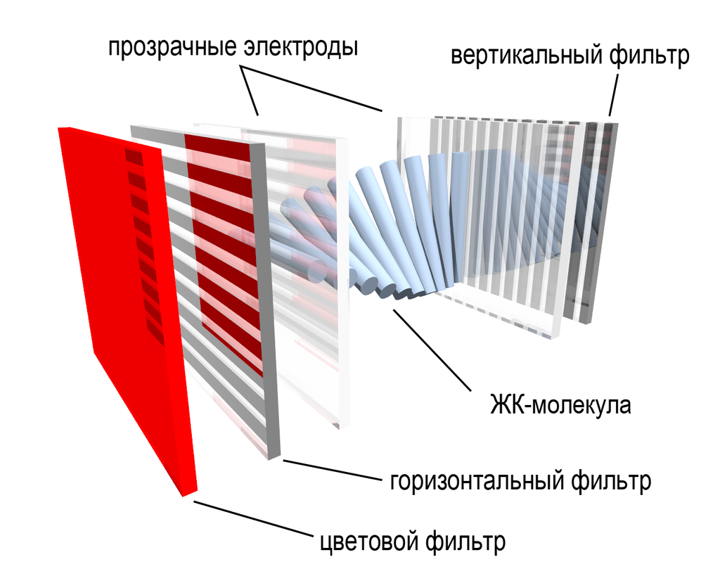
Принцип работы ЖК-монитора
Яркость пикселей ЖК-монитора меняется за счет изменения угла поворота жидких кристаллов под действием приложенного электрического поля
Кристаллы пропускают свет через поляризаторы, поэтому угол поворота кристалла «открывает» ячейку или «закрывает» ее для пропускаемого света
Notes:
Жидкокристаллические мониторы (LCD, Liquid Crystal Display) работают на основе управления светом с помощью жидких кристаллов.
LCD-мониторы используют светодиодную (LED) подсветку, расположенную за матрицей (прямое свечение) или по краям экрана (Edge LED).
Свет от подсветки проходит через первый поляризационный фильтр, который пропускает только волны с определенной ориентацией.
Пиксели экрана состоят из жидких кристаллов, находящихся между двумя прозрачными электродами. При подаче напряжения молекулы жидких кристаллов меняют свое положение, регулируя, сколько света пройдет через них.
Каждый пиксель состоит из трех субпикселей (красного, зеленого и синего — RGB).Интенсивность каждого субпикселя регулируется, формируя нужные цвета.
После прохождения через жидкие кристаллы свет проходит второй поляризационный фильтр, который либо блокирует его, либо пропускает, создавая изображение.

Slide 55
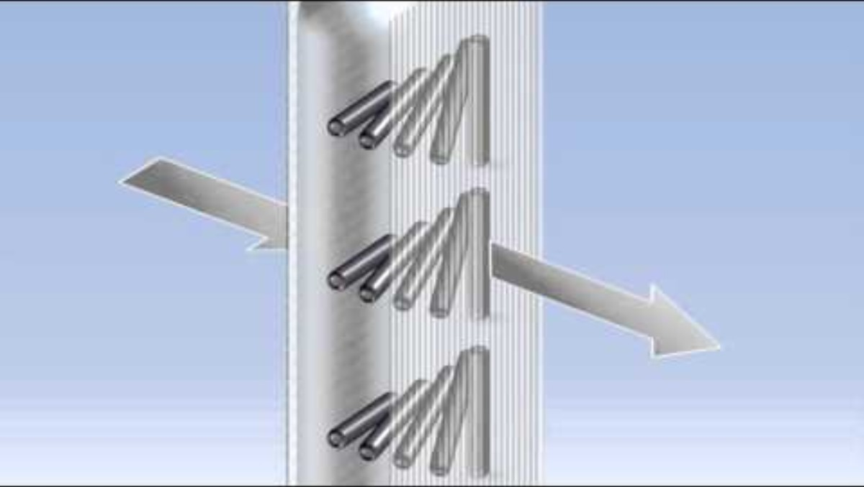

Как работает ЖК-монитор
https://youtu.be/rzUB976OFSM

Slide 56

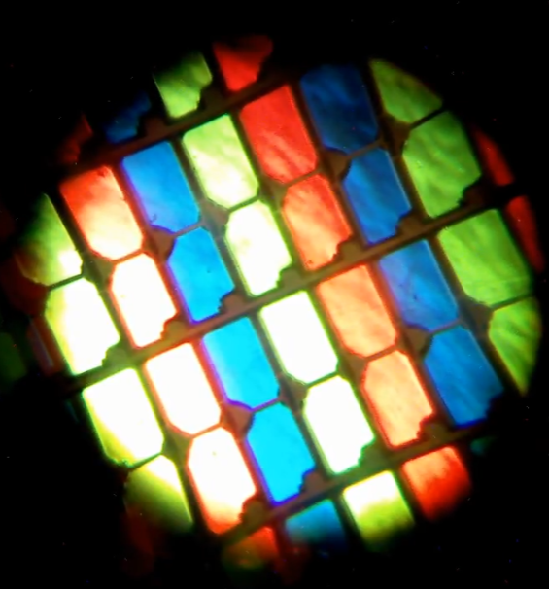
LCD-матрица под микроскопом
https://www.youtube.com/watch?v=DVp2zQIDvlo

Slide 57
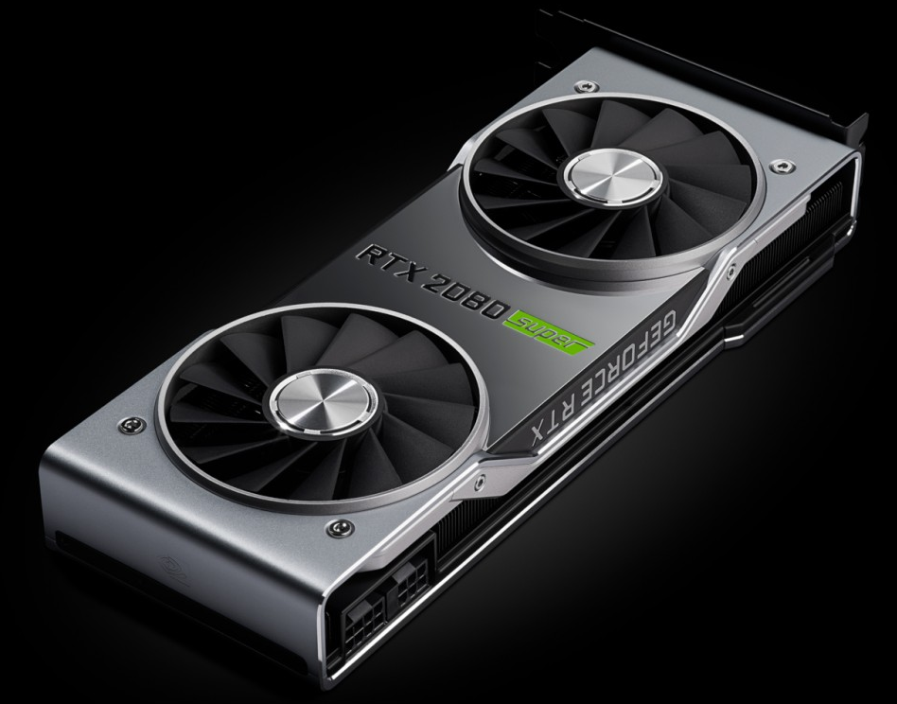
Видеоадаптер

Slide 58
Видеоадаптер
Устройство для обработки и вывода графики
Компоненты:
Графический процессор (GPU)
Видеопамять (VRAM)
Система охлаждения
Интерфейсы подключения
Выполняет вычисления, связанные с рендерингом 2D и 3D изображений, освобождая CPU от этих задач
Notes:
Видеоадаптер — это ключевой компонент компьютера, отвечающий за генерацию и обработку графики. Современные видеокарты значительно превосходят центральные процессоры по мощности в задачах, связанных с рендерингом. Их архитектура включает специализированные компоненты, которые обеспечивают высокую производительность.

Slide 59
Графический процессор
Основной вычислительный блок видеокарты
Использует параллельную архитектуру:
тысячи ядер работают параллельно
Современные модели поддерживают технологию Ray tracing
Может применяться для решения задач, не связанных с графикой
Параллельные вычисления
Машинное обучение
Симуляция физических явлений
Майнинг криптовалюты
Notes:
GPU (Graphics Processing Unit) – это устройство, специализированное для обработки графики и выполнения параллельных вычислений. Основной функцией GPU изначально было ускорение отрисовки графики в компьютерных играх и других графических приложениях. Однако, благодаря своей высокой вычислительной мощности и параллельной архитектуре, GPU также стали использоваться в других областях, таких как научные исследования, машинное обучение, обработка изображений и криптография.
Графический процессор (GPU) обладает многопоточной архитектурой, позволяющей выполнять огромное количество вычислений параллельно. Это делает его идеальным для обработки графики, моделирования и даже вычислений, связанных с искусственным интеллектом. Современные GPU поддерживают трассировку лучей (Ray Tracing), улучшая реалистичность графики.

Slide 60
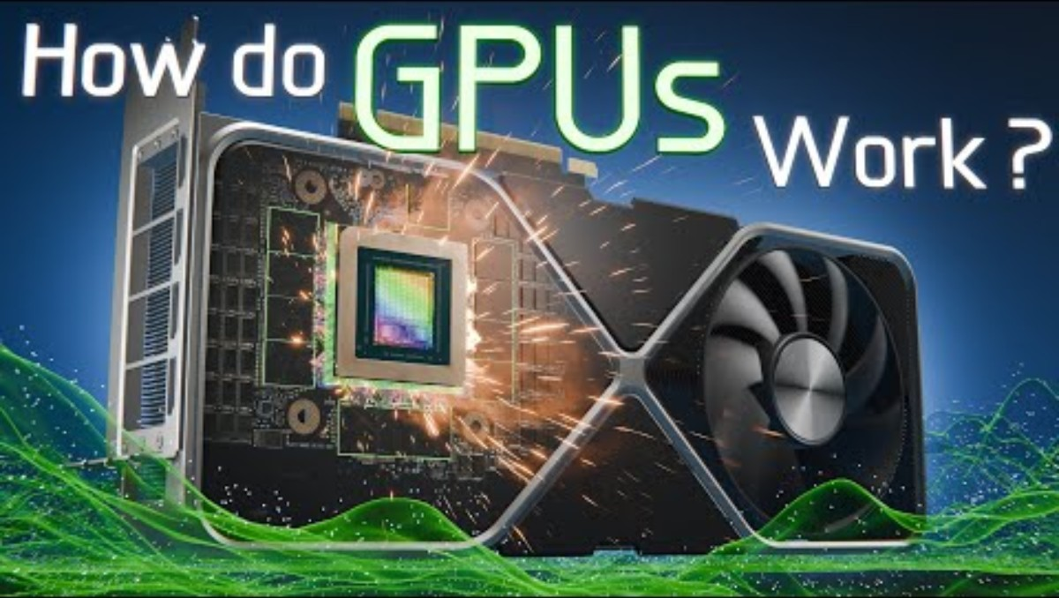

How GPU Works
https://youtu.be/h9Z4oGN89MU

Slide 61
Параллельная архитектура GPU
Параллельная обработка данных
Высокая производительности при обработке графических данных
Поддержка API для выполнения общих вычислений
CUDA (NVIDIA)
OpenCL
Notes:
GPU спроектированы для обработки множества задач параллельно. Это особенно полезно в графических вычислениях, где требуется одновременная обработка большого количества графических элементов
GPU имеют высокую производительность при обработке графических данных, таких как треугольники, текстуры и шейдеры, что делает их идеальными для 3D-графики и видеоигр.
Некоторые GPU, такие как те, которые производит NVIDIA, поддерживают технологию CUDA (Compute Unified Device Architecture), которая позволяет использовать GPU для общего вычислительного программирования. OpenCL (Open Computing Language) - это открытый стандарт, который также позволяет использовать GPU для общих вычислений и поддерживается различными производителями GPU

Slide 62
Видеопамять
Буфер кадра
Хранит в цифровом формате растровое изображение, генерируемое и постоянно изменяемое графическим процессором и выводимое на экран монитора (или нескольких мониторов)
Данные для обработки 3D-графики
Полигональные сетки
Текстуры
Шейдеры
Видеоадаптером может использоваться также часть системной памяти компьютера
Notes:
Видеопамять играет критическую роль в производительности видеокарты, особенно в современных играх и графических приложениях. Она должна быть достаточно быстрой, чтобы передавать данные между GPU и экраном без задержек. Типы VRAM постоянно развиваются, повышая скорость обработки.

Slide 63
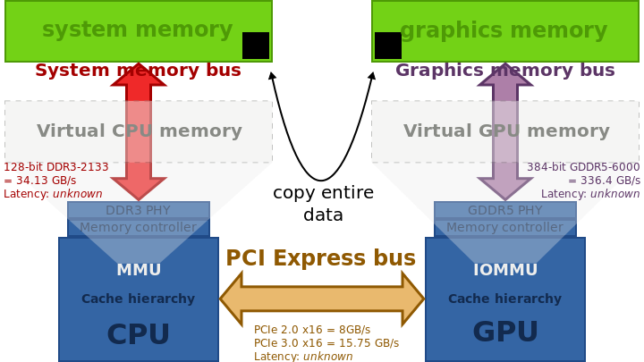
Архитектура компьютера с дискретной видеокартой
Notes:
Стандартная архитектура GPU подключенного по шине PCI Express. Пересылка данных между CPU и GPU без накладных расходов невозможна, так как различная физическая память

Slide 64
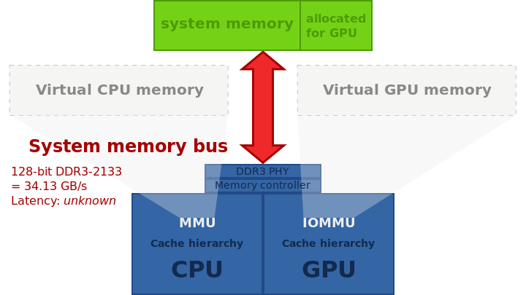
Integrated graphics with partitioned main memory
Notes:
В этой архитектуре часть системной памяти эксклюзивно используется GPU. Требуется пересылка памяти между CPU и GPU

Slide 65
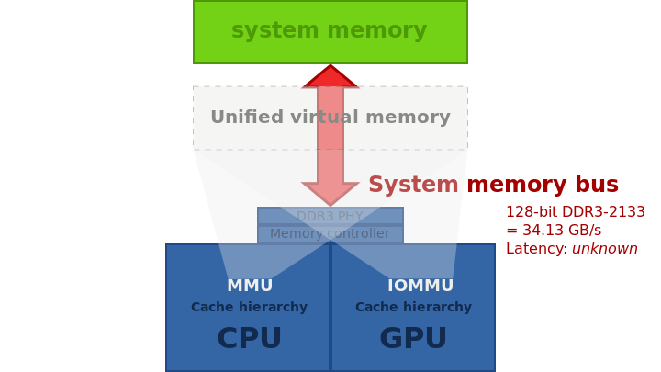
Integrated graphics with unified main memory
Notes:
Одна и та же память может использоваться как CPU, так и GPU, не требуя копирования данных

Slide 66
Работа видео-адаптера
Этапы рендеринга 3D графики
Обработка вершин и примитивов
Растеризация
Обработка пикселей
Для взаимодействия с адаптером служат API
Платформозависимые: Direct3D (Windows), Metal (iOS/MacOS)
Кроссплаформенные: Vulkan, OpenGL
API для вычислений:
CUDA, DirectCompute, OpenCL
Notes:
Видеоадаптер выполняет сложные операции рендеринга, преобразуя 3D-сцены в финальное изображение. Этот процесс включает несколько этапов, таких как обработка вершин, растеризация и пиксельная обработка. Для работы используются API, такие как DirectX и OpenGL. Шейдеры позволяют программно настраивать эффекты, а технологии CUDA и OpenCL используются для ускорения вычислений.

Slide 67
Видео-драйвер
Поставляется производителем видео-чипа, что позволяет наиболее полно и эффективно использовать возможности видеоадаптера
Загружается в процессе запуска ОС
Обеспечивает управление работой видеоадаптера путем программирования его регистров через порты ввода-вывода
Реализует поддержку высокоуровневых графических API
OpenGL, Direct3D, Vulkan, Metal

Slide 68
Хранение изображений в памяти компьютера

Slide 69
Буфер кадра
Все современные видеоадаптеры формируют растровое изображение, для хранения которой используется двухмерный массив пикселей, который располагается в видеопамяти
Этот участок памяти называется буфером кадра (Frame buffer)
Аппаратура может поддерживать переключение видимых страниц (double buffering)
Пока один буфер кадра отображается, второй заполняется изображением
Notes:
Основное хранилище пикселей изображения перед выводом на экран.
Каждому пикселю соответствует определенное количество бит (например, 24 бита для RGB или 32 бита с альфа-каналом).
Разрешение экрана влияет на размер буфера (например, Full HD (1920×1080) при 32 битах на пиксель ≈ 8,3 МБ).

Slide 70
Разрешение
Размер буфера кадра зависит от текущего разрешения – количества пикселей, отображаемых на экране
Типичные экранные разрешения:
1280*720
1920*1080
3840*2160
Чем больше разрешение, тем больше мелких деталей изображения видеоадаптер способен отобразить

Slide 71
Глубина цвета
Максимальное количество цветов, отображаемых в текущем графическом режиме
От глубины цвета зависит количество бит, требуемых для хранение информации о цвете пикселя
Типичная глубина цвета современных видеокарт - 24 или 32 бита
Это позволяет передать более 16 миллионов (2²⁴) различных цветовых оттенков
RGB888
RGBX
R10G12B10

Slide 72
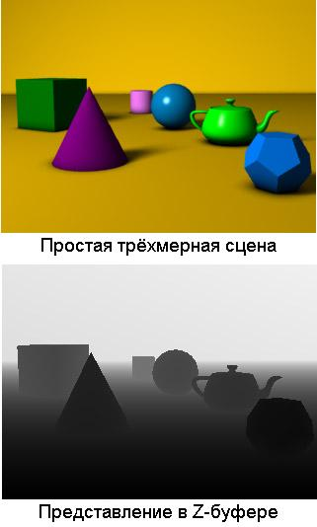
Z-буффер (буфер глубины)
Хранит информацию о глубине (Z-координате) каждого пикселя для правильного отображения 3D-объектов
При выводе 3D объектов, глубина выводимого пикселя 3D объекта сравнивается с глубиной в буфере кадра. Пиксель выводится, если находится ближе ранее нарисованных

Slide 73
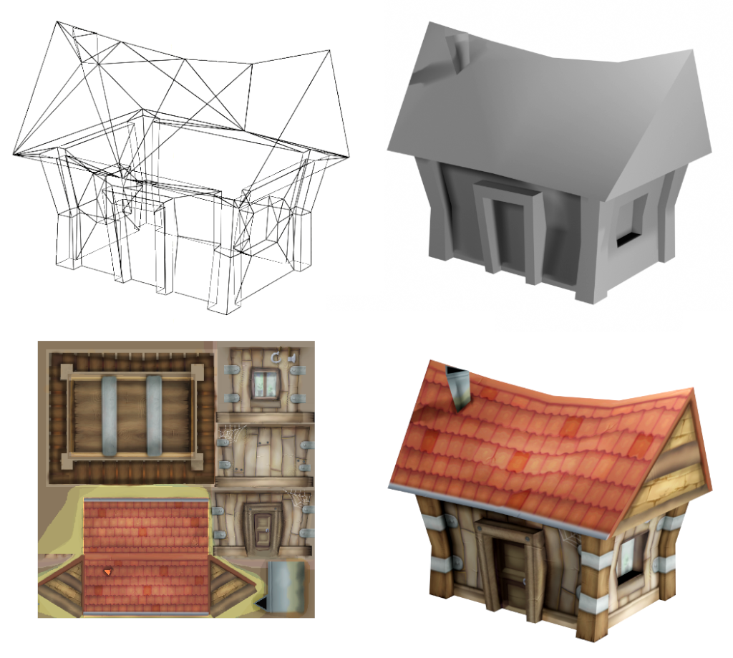
Буфер текстур
Используется для хранения текстур, применяемых к 3D-объектам
Современные видеокарты поддерживают компрессию текстур (например, S3TC, ASTC) для экономии памяти

Slide 74
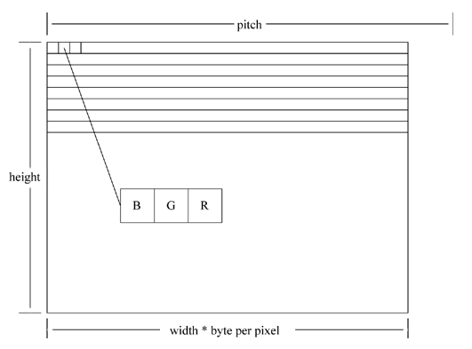
Линейный буфер кадра

Slide 75
На практике всё сложнее
Текстуры могут храниться в сжатом формате и распаковываться налету
Изображения в GPU могут хранить пиксели нелинейно для эффективного использования кеш-памяти

Slide 76


2D Z-order curve (кривая Пеано-Гильберта)
Отображает 2D-координаты в 1D-индексы, чтобы соседние пиксели в пространстве были близки в памяти
Достигается за счёт чередования битов координат
$x=5={101}_{2}$
$y=3={011}_{2}$
Z-order код = ${011011}_{2}=27$
Notes:
Z-order curve (кривая Пеано-Хильберта, Z-мортон-кривая) используется для эффективного хранения и обработки двухмерных изображений в памяти. Она обеспечивает лучшее использование кэша процессора за счет пространственной локальности данных.
Обычное построчное (row-major) хранение приводит к плохому использованию кэша при обработке по столбцам.
При переходе между строками данные оказываются далеко друг от друга в памяти, что снижает кэш-хитрейт.
Кэш процессора работает быстрее при доступе к близким адресам, поэтому важно хранить данные так, чтобы они загружались блоками, соответствующими реальному использованию.
Z-кривая преобразует 2D-координаты в 1D-индексы таким образом, чтобы соседние пиксели в пространстве были близки в памяти.
Достигается за счет чередования битов координат:Например, для точки (𝑥, 𝑦):
x=1012x = 101_2x=1012​
y=0112y = 011_2y=0112​
Z-order код: 100011 (чередование битов: 100011)
Это создает фрактальную Z-последовательность, где точки, находящиеся рядом в 2D-пространстве, также расположены рядом в 1D-памяти.
Применение:
Текстуры в видеоиграх – оптимизация доступа при фильтрации и mipmapping’е.
Кэширование тайлов в картографических сервисах (Google Maps, OpenStreetMap).
Графические процессоры (GPU) – оптимизация работы с видеопамятью.

Slide 77
Вопросы?

